Slide 1
Tussen productie en verkoop
Verpakkingen en etiket

Slide 2
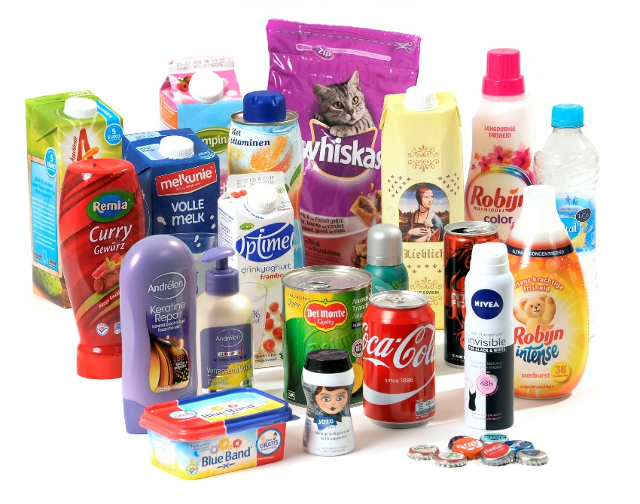
Verpakken
Verpakkingen hebben een functie:
- beschermt het product
- maakt het product makkelijk vervoerbaar
- eyecatcher: aantrekkelijke verpakking zorgt voor meer omzet
- geeft informatie aan de klant

Slide 3
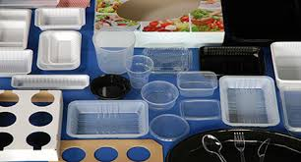
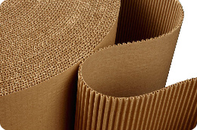
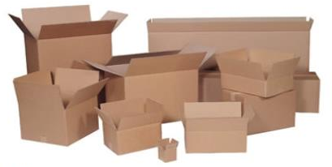
Verpakkingsmateriaal
Papier / karton: massief karton of golfkarton
Nadeel: vocht beïnvloed de sterkte van het materiaal
Micro-organismen dringen makkelijk door in het materiaal; eerder bederf
vaak aan de binnenzijde een laag folie (bv bij melk)
Duurdere papier en kartonsoorten worden behandeld met aardappelzetmeel waardoor het gaat glanzen.

Slide 4
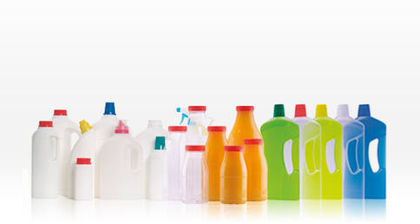
Kunststof
Licht van gewicht
Onbreekbaar
Hergebruik mogelijk
Allerlei vormen mogelijk
Makkelijk te beplakken of te bedrukken
Doorzichtig; product is te zien
Houdbaarheid kan door de verpakking worden verlengd.
Slecht voor het milieu (tenzij het bio plastic is)

Slide 5
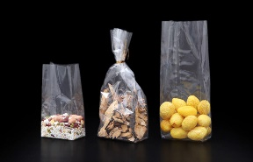
Cellofaan
Dun doorzichtig laagje (bv coating om een komkommer)
Wordt van natuurlijk materiaal gemaakt (houtvezel, katoen, hennep) = dus biologisch afbreekbaar
Om te kunnen sealen moet er plastic toegevoegd worden = niet biologisch afbreekbaar

Slide 6
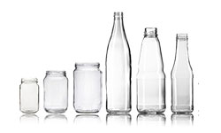
Glas
Goedkope grondstoffen
Reuk en smaakloos; beïnvloed de smaak van het product niet
Makkelijk schoon te maken
Doorzichtig; je ziet wat je koopt
Stevig en stapelbaar
Allerlei vormen leverbaar
Lange levensduur
Maar ook nadelen: zwaar , breekbaar
Recyclebaar

Slide 7
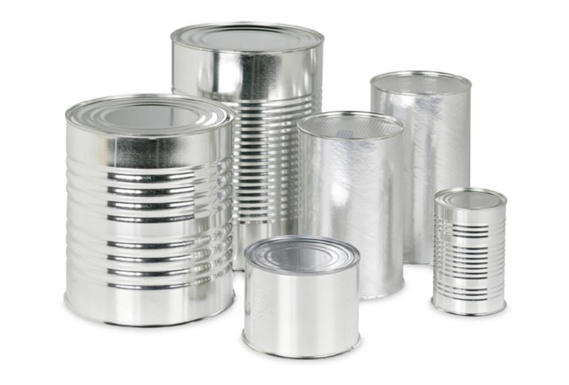
Blik
Bied goede bescherming
Luchtdicht afgesloten; producten die gesteriliseerd worden
Wordt in vorm geperst
Stapelbaar
Licht van gewicht
Etiket kan er omheen gewikkeld worden
Recyclebaar
Nadeel: loopt makkelijk deuken op

Slide 8
Aan de slag
In groepjes aan de slag met verpakkingsmateriaal:
Zoek/vind/bedenk 3 producten bij jouw materiaal
Noem 3 voordelen
Noem 3 nadelen
Papier/karton Kunststof Cellofaan Glas Blik

Slide 9
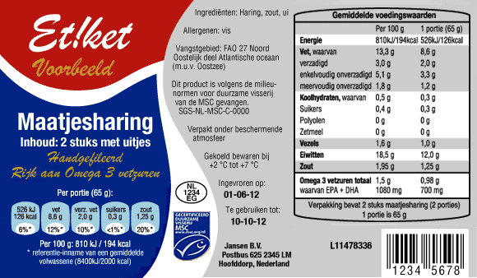

Slide 10
https://www.voedingscentrum.nl/encyclopedie/etiket.aspx

Slide 11
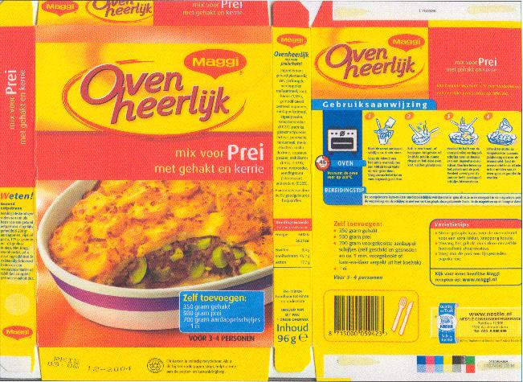
Informatie op voedingsmiddelen WETTELIJK VERPLICHT
Naam van het levensmiddel
Lijst met ingrediënten
Eventueel aanwezige allergenen
Hoeveelheid van de ingrediënten (als dit in de benaming of afbeelding van het product zit)
Netto hoeveelheid van het product
Houdbaarheidsdatum (ten minste houdbaar tot of te gebruiken tot)
Bijzondere bewaarvoorschriften of gebruiksvoorwaarden
Naam en contactgegevens van de fabrikant of verkoper/importeur
Een gebruiksaanwijzing, als het product moeilijk te gebruiken is zonder gebruiksaanwijzing
Land van oorsprong of plaats van herkomst
Alcoholpercentage (indien meer dan 1,2 % alcohol)
Voedingswaardevermelding

Slide 12
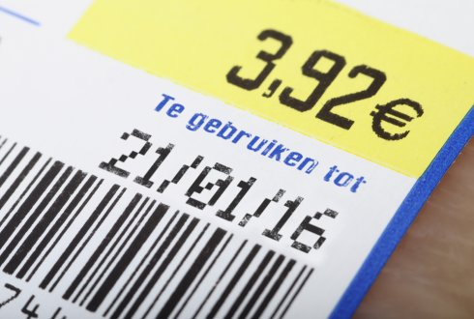
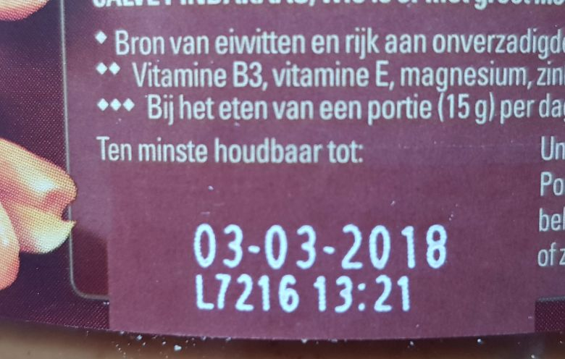
Houdbaarheidsdatum:
THT: ten minste houdbaar tot
TGT: te gebruiken tot
Speciaal bewaarvoorschriften:
Bv gekoeld bewaren (bij 4 ⁰C) koel bewaren (op een koele, droge, donkere plaats bewaren bij 15-20⁰C)
Na openen 3 dagen houdbaar

Slide 13
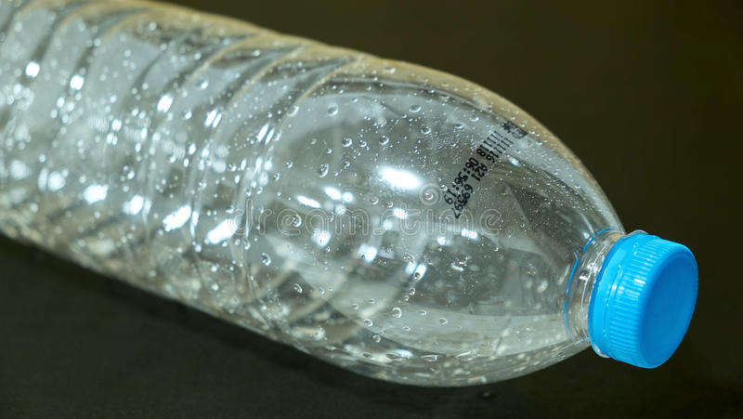
Herkomst, productiedatum en productiewijze
Wanneer 50% dierlijke bestanddelen bevat zoals vlees, vis of zuivel, dan moet producent land of regio vermelden op de verpakking (geldt niet voor eieren en honing)
Door de productiedatum of partijcode kan er worden onderzocht waar iets is fout gegaan

Slide 14
Keurmerken Zoek in je groepje wat dit inhoudt:
ASC
Beter Leven keurmerk (2 en 3 sterren)
Demeter
EKO
Europees keurmerk voor biologische landbouw
Fairtrade/Max Havelaar
On the way to PlanetProof
MSC
Rainforest Alliance
UTZ

Slide 15
Aan de slag
Werk verder aan je eindopdracht

